Slide 1




Казначейство
Казначейство —
это одна из основных задач автоматизации ФинОфис
Казначей и Процессы —
модули ФинОфис предназначенные для автоматизации Казначейства

Slide 2
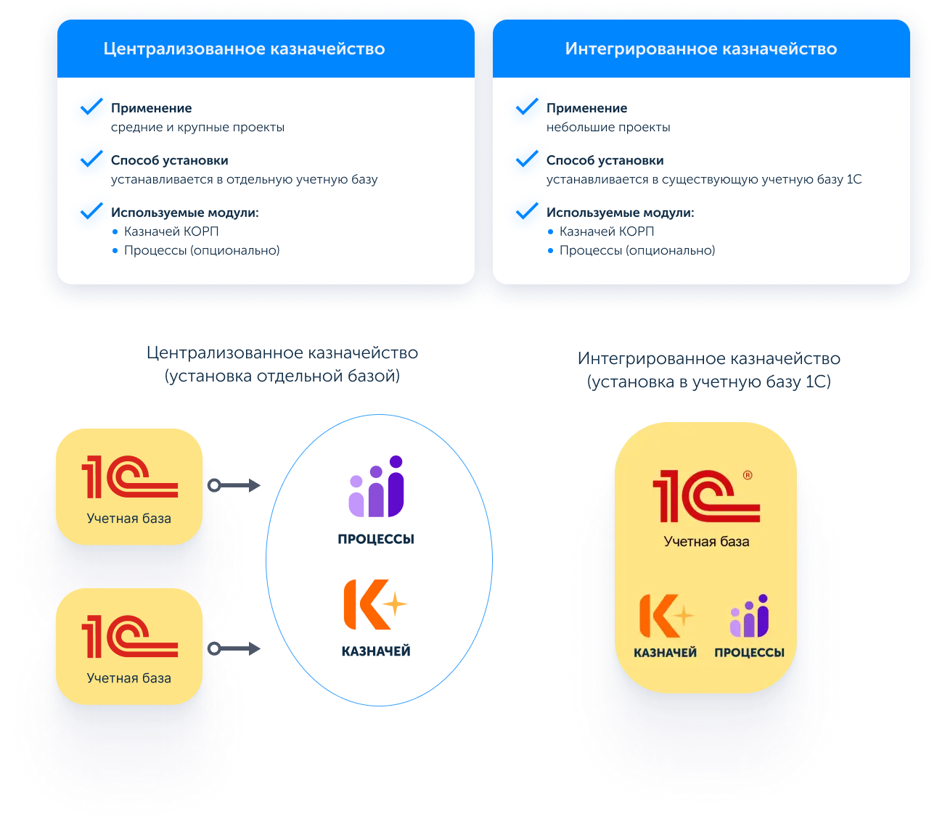
Казначейство

Slide 3
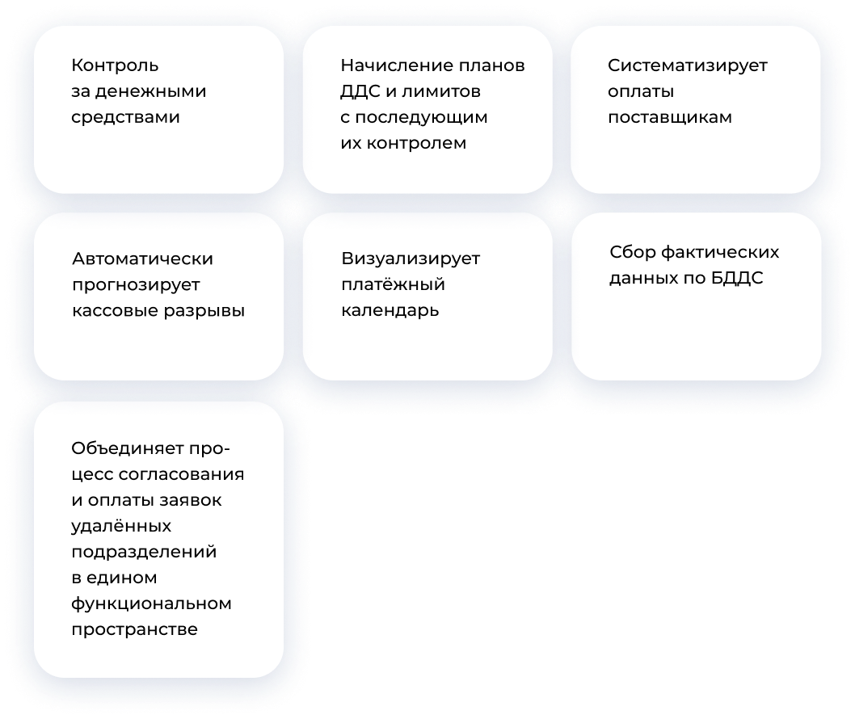



Какие задачи решает
Автоматизация казначейства

Slide 4

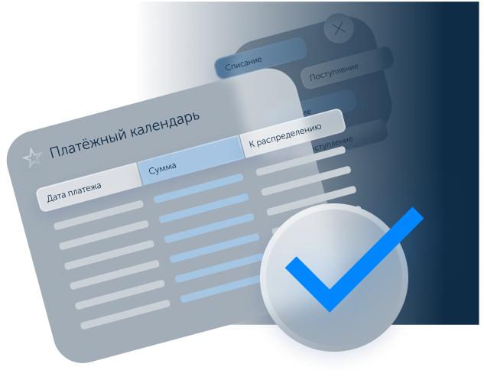
Казначей
(модуль ФинОфис)
Применяется для автоматизации интегрированного и централизованного казначейства:
Внедрение казначейства дает экономию от эффективного использования ДС (сокращение транзакционных издержек, снижение неоправданных затрат ДС, как следствие – снижение объемов заемных средств и длительности использования этих средств и т.п.).
Инструменты казначейства и планирования взаимосвязаны, внедрение одного элемента не даст такого эффекта, как внедрение полного комплекса бюджетного управления, но при этом возможно поэтапное внедрение этих систем с их последующей «связкой».

Slide 5
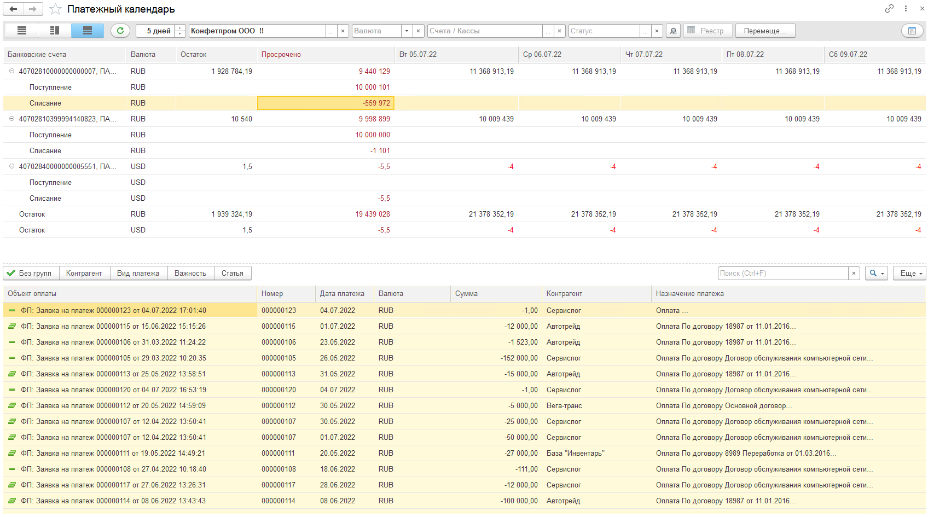

Платежный календарь
Платежный календарь автоматически считает прогнозные остатки денежных средств и позволяет переносить оплату на другие дни

Slide 6
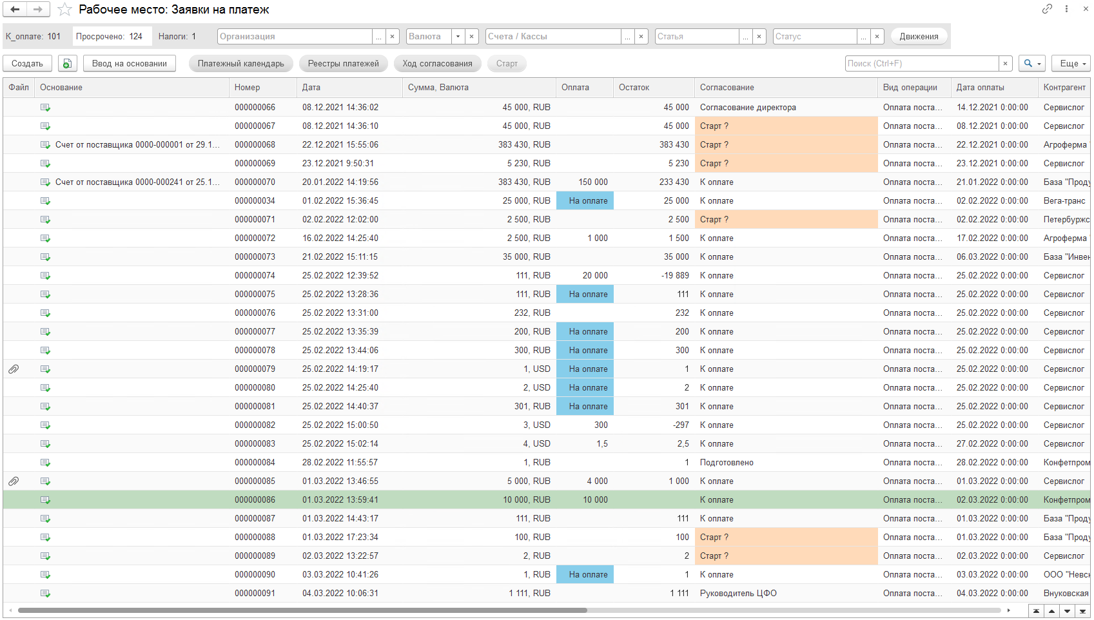
«Рабочее место по заявкам» позволяет вводить заявки по ЦФО и показывает в какой стадии согласования и оплат находятся заявки

Slide 7
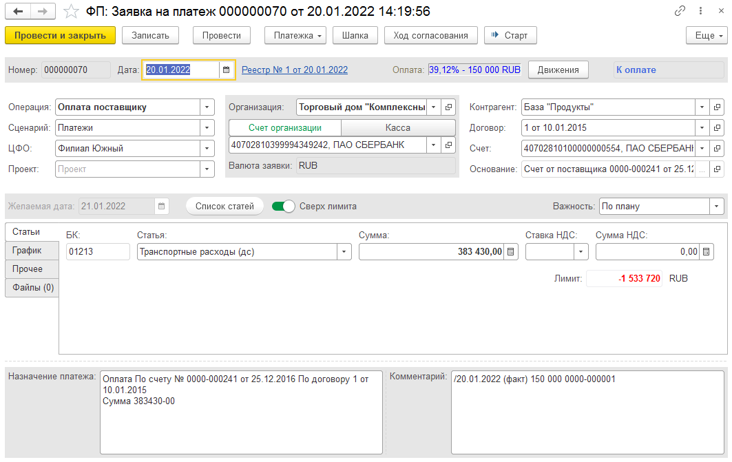
Заявка на платеж
Заявки на платеж создают платежные документы во всех учетных базах

Slide 8
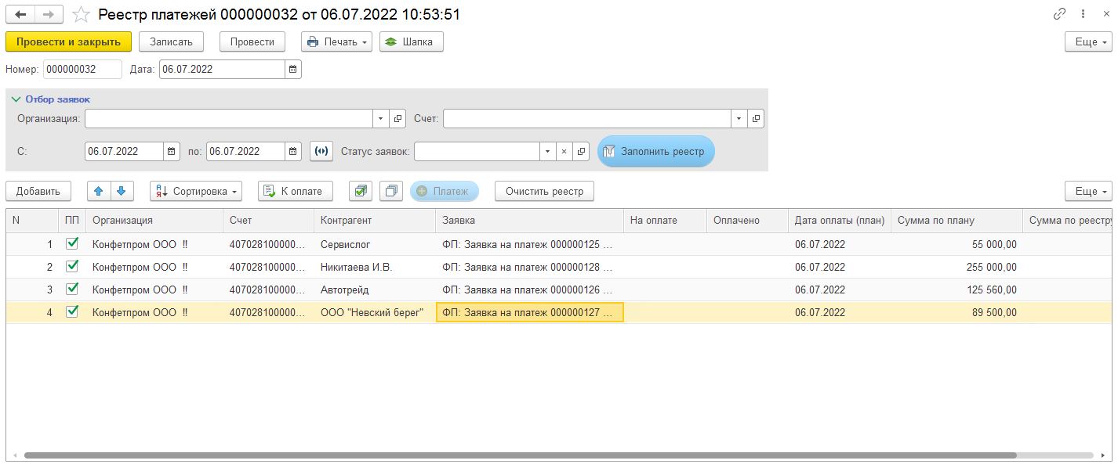
Реестр платежей
С помощью реестра можно создать платежные документы по всем заявкам на платеж во всех учетных базах

Slide 9
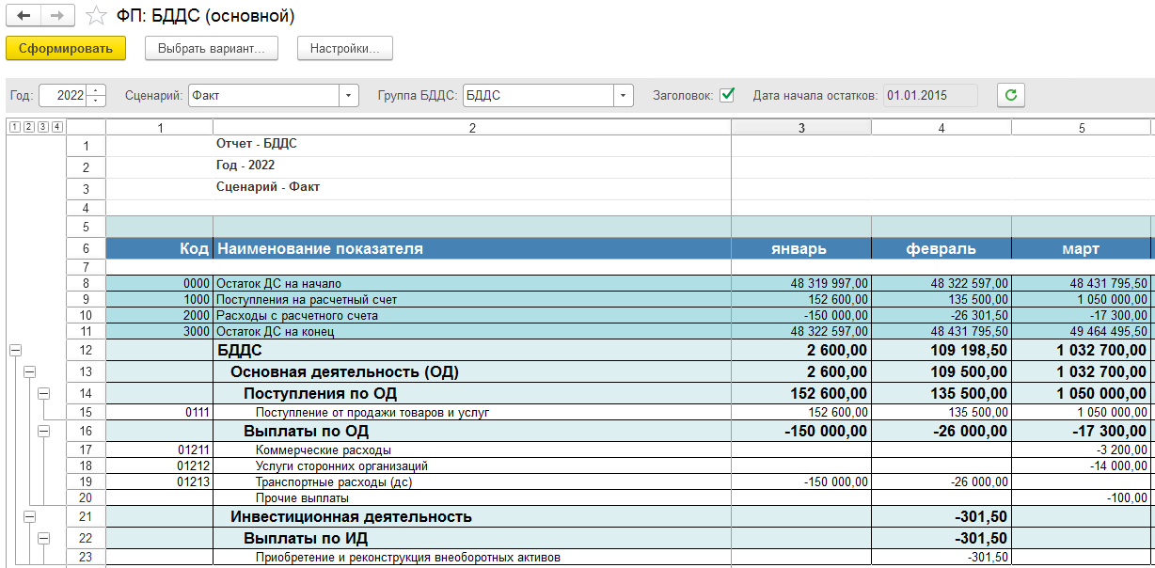
Отчет ОДДС
Модуль содержит основные отчеты ОДДС, набор отчетов может быть дополнен с помощью модуля Табула

Slide 10
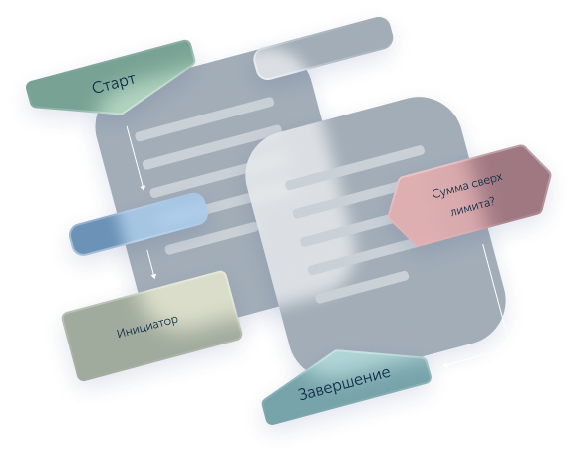
Процессы
(модуль ФинОфис)
Модуль «Процессы» расширяет функционал ФинОфис:
Позволяет настраивать сложные маршруты согласования
Выстраивать бизнес-процессы управления НСИ с созданием объектов в подчиненных базах по итогу согласования
Создание поручений на любом этапе согласования

Slide 11
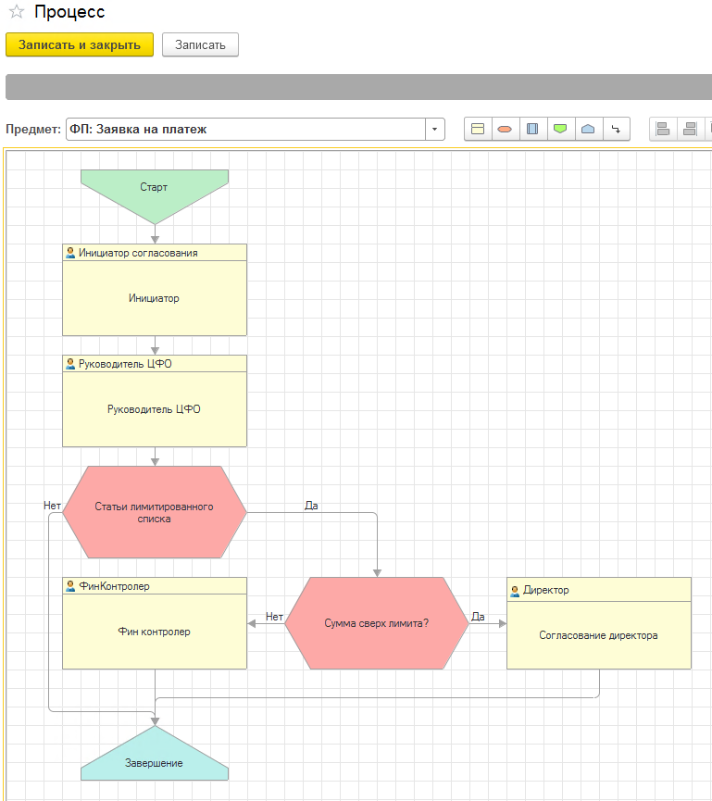
Гибкая настройка маршрутов согласования позволяет настраивать процессы различной сложности

Slide 12
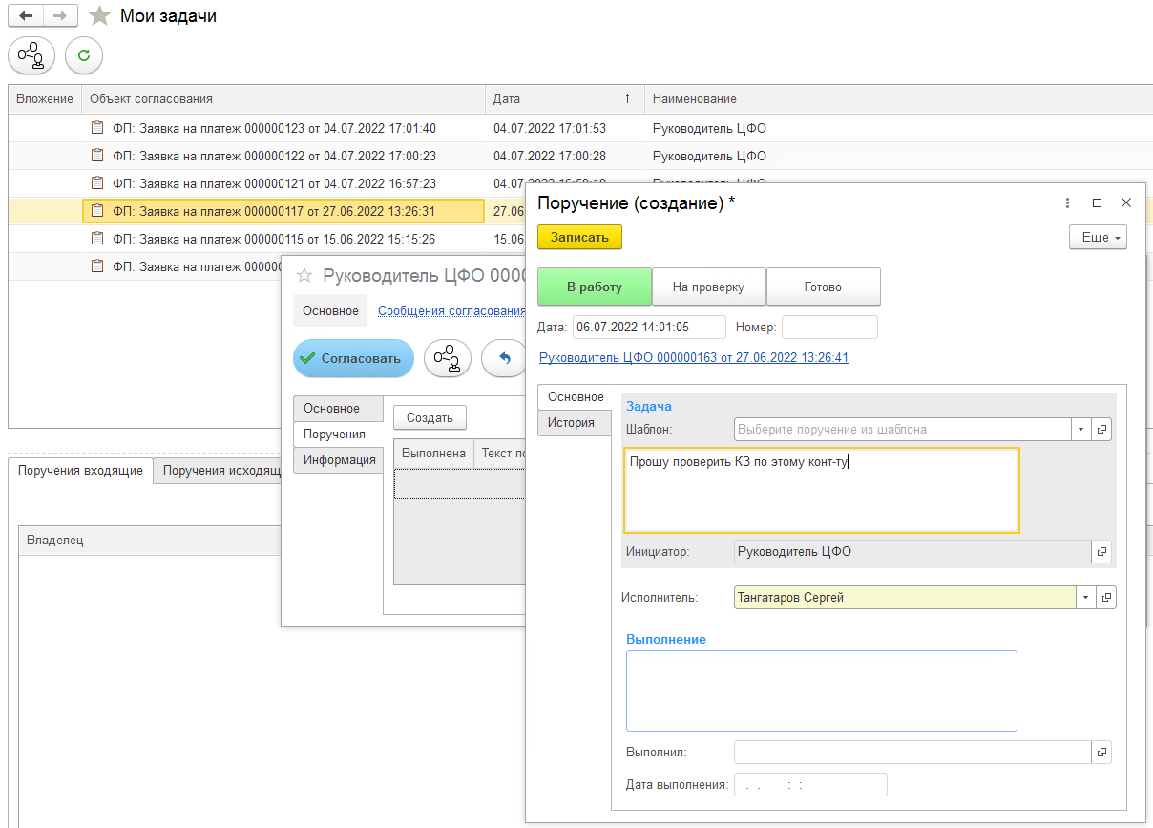
На любом этапе согласования можно создать поручение любому пользователю учетной базы

Slide 13
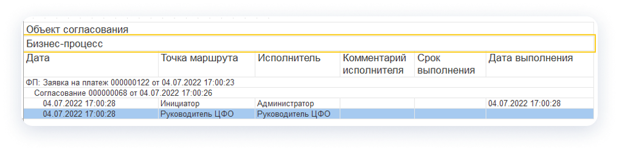
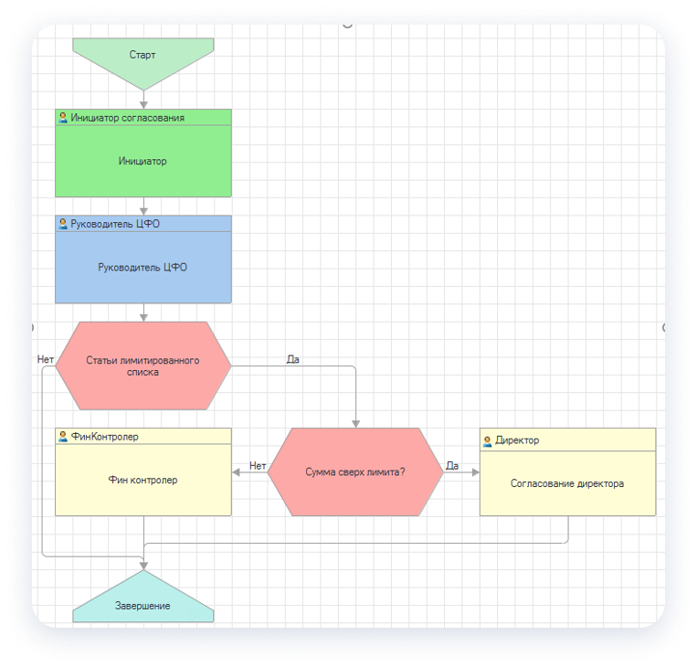
Ход согласования наглядно показывает состояние текущего процесса согласования

Slide 14
Контакты
support@finoffice.ru
Москва: +7 499 444–24-50
(09:00–19:00 мск)

